Slide 1

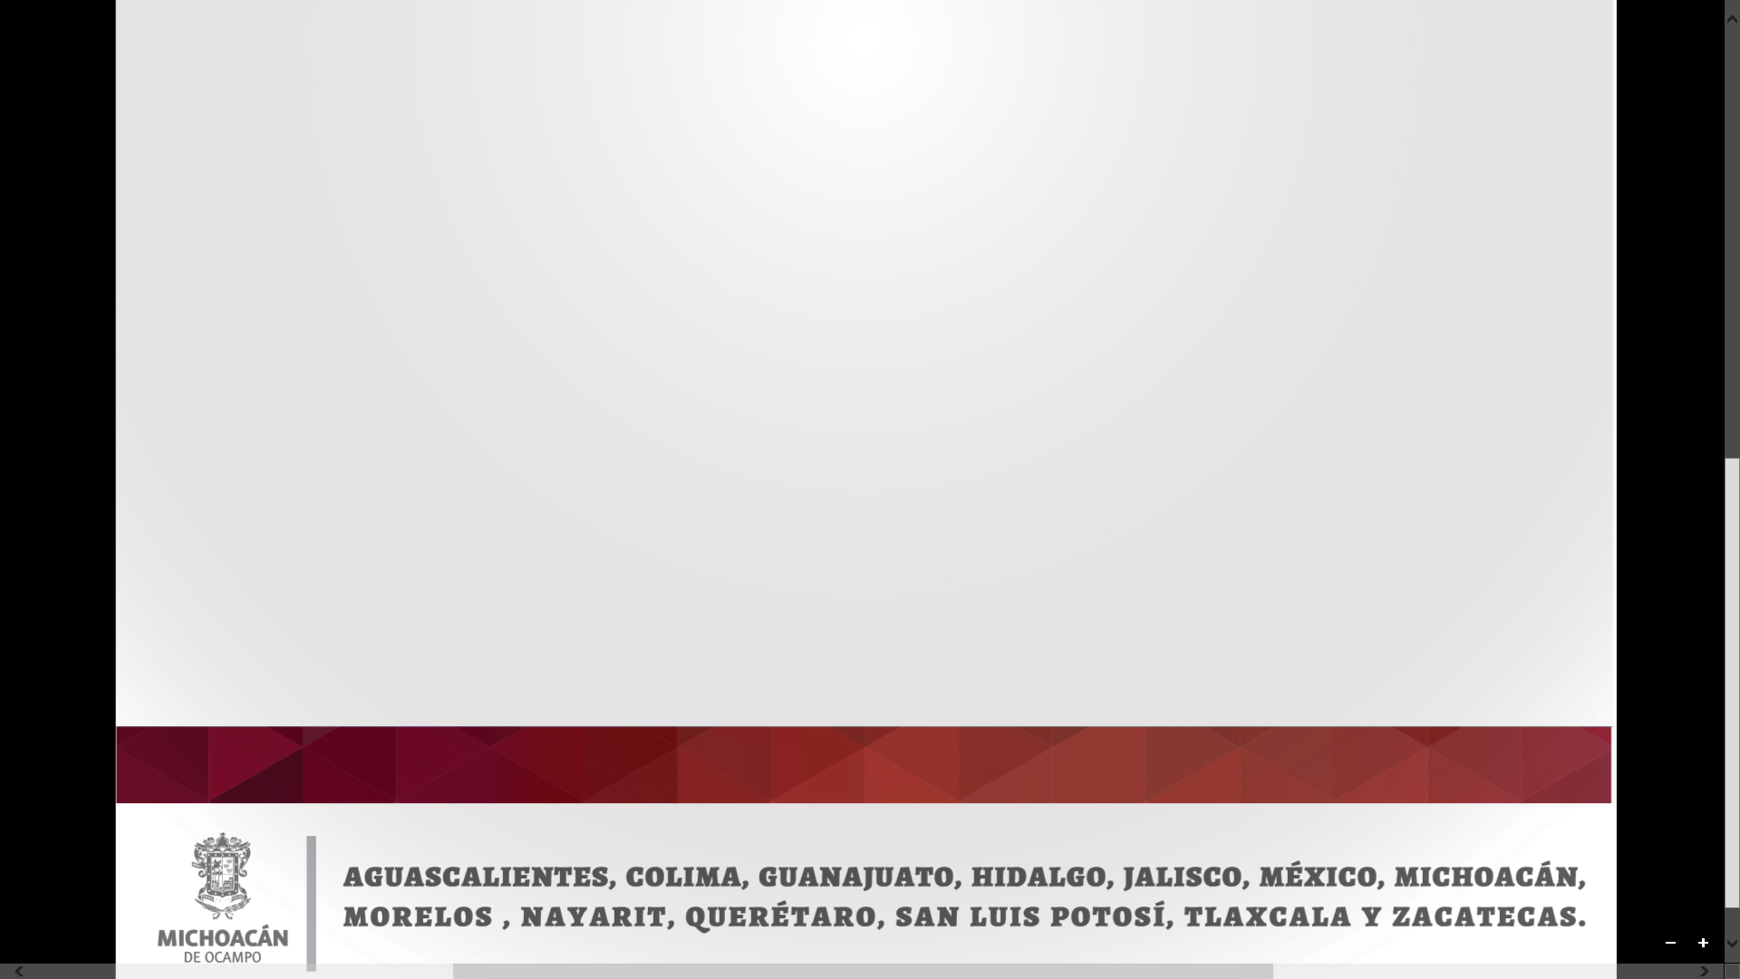
XXXI
ASAMBLEA DE ORGANISMOS ESTATALES DE DESARROLLO MUNICIPAL DE LA
REGIÓN CENTRO
AGUASCALIENTES, COLIMA, GUANAJUATO, HIDALGO, JALISCO, MÉXICO, MICHOACÁN, MORELOS , NAYARIT, QUERÉTARO, SAN LUIS POTOSÍ, TLAXCALA Y ZACATECAS.
Notes:
“En poco menos de dos años celebraremos el Centenario de la Promulgación de la Constitución Política de los Estados Unidos Mexicanos. Este marco federal que rige la unión establece el orden de Gobierno Municipal como el más eficaz medio para lograr el bienestar de la población. Los Gobiernos de las Entidades Federativas comparten esta tarea impulsando y promoviendo el Fortalecimiento Institucional de los Municipios de México”

Slide 2

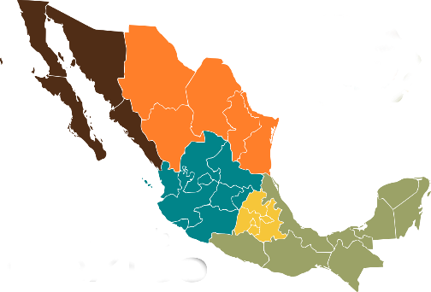


Fortalecimiento Institucional Municipal
ANTECEDENTES
MODELO MUNICIPAL MEXICANO
115 Constitucional
2001-2006
5 Meso-regiones
Región Centro Occidente
INTEGRACION Y PERMANENCIA
IMAGEN INSTITUCIONAL
VINCULACIÓN
Notes:
“En el marco de la regionalización establecida en el Plan Nacional de Desarrollo 2001-2006, que organizó el país en 5 regiones, los Organismos Estatales de Desarrollo Municipal de la Región Centro Occidente, conformada por los Estados de Aguascalientes, Colima, Guanajuato, Jalisco, Michoacán, Nayarit, Querétaro, San Luis Potosí y Zacatecas, concretaron un espacio de coordinación que permitió el compartir experiencias de programas y políticas de Fortalecimiento Institucional de los Gobiernos Municipales, registrando al día de hoy 30 Asambleas, para consolidar una imagen institucional, establecer la vinculación en proyectos específicos y sentar los criterios para la formalización y permanencia de la Asamblea”

Slide 3


Fortalecimiento Institucional Municipal
¿DÓNDE ESTAMOS?
13
ESTADOS
Programa de Desarrollo de la Región Centro
INTERCAMBIO DE INFORMACIÓN, EXPERIENCIAS EXITOSAS Y PROYECTOS DE CAPACITACIÓN
AGUASCALIENTES, COLIMA, GUANAJUATO, HIDALGO, JALISCO, MÉXICO, MICHOACÁN, MORELOS, NAYARIT, QUERÉTARO, SAN LUIS POTOSÍ, TLAXCALA Y ZACATECAS.
Notes:
“Con la publicación del Plan Nacional de Desarrollo 2013-2018, se establece un nuevo marco referencial para la Administración Pública y con ello se conforma la Región Centro, integrada por los Estados de Aguascalientes, Colima, Guanajuato, Hidalgo, Jalisco, México, Michoacán, Morelos, Nayarit, Querétaro, San Luis Potosí, Tlaxcala y Zacatecas.
El Programa Regional de Desarrollo del Centro elaborado por la Secretaría de Desarrollo Agrario, Territorial y Urbano, para efectos de planeación administrativa, establece que la Región Centro se conforma por 777 municipios.
A la fecha, se ha formalizado la integración de la Primera Asamblea de Organismos Estatales de Desarrollo Municipal de la Región Centro, con un renovado impulso para el Intercambio de Información, Experiencias Exitosas y Proyectos de Capacitación en materia de Fortalecimiento Institucional Municipal.”

Slide 4

Integrar una Agenda común de Trabajo que coadyuve al Fortalecimiento Institucional de los Municipios de la Región Centro mediante la promoción de:
Proyectos estratégicos
Desarrollo Institucional para los Municipios
Proyectos en materia de Infraestructura Regional y Municipal
Reformas Constitucionales a través de una Agenda Legislativa
Modernización Tecnológica
Profesionalización e instauración del Servicio Civil de Carrera
Promoción de modelos de Gobernanza
Constitución de Zonas Metropolitanas
Promover la Asociación de la Región con otros estados
del País y de forma Internacional.
1
RETOS
Notes:
“Hoy esta Asamblea asume el reto del Desarrollo Municipal contando con las herramientas de comunicación e información adecuadas y sobre todo con la legitimidad en su accionar proponiéndose:
1.- Integrar una Agenda común de Trabajo que coadyuve al Fortalecimiento Institucional de los Municipios de la Región Centro mediante la promoción de:
Proyectos estratégicos
Desarrollo Institucional para los Municipios
Proyectos en materia de Infraestructura Regional y Municipal
Reformas Constitucionales a través de una Agenda Legislativa
Modernización Tecnológica
Profesionalización e instauración del Servicio Civil de Carrera
Promoción de modelos de Gobernanza
Constitución de Zonas Metropolitanas
Promover la Asociación de la Región con otros estados
del País y de forma Internacional.

Slide 5

Aprobar su Reglamento Interno
2
Aprobar y designar las vocalías
3
RETOS
Fortalecer los canales de comunicación internos
3
Fortalecer los canales de comunicación externos
4
Notes:
2.- Aprobar su Reglamento Interno,
3.- Aprobar y designar las vocalías,
4.- Fortalecer los canales de comunicación internos hacia los Organismos Estatales de Desarrollo Municipal de la Región, y
5.- Fortalecer los canales de comunicación externos, hacia las demás instituciones de la administración pública, las instituciones educativas y los organismos privados relacionados al Desarrollo Municipal.”

Slide 6

GRACIAS
XXXI
ASAMBLEA CONSTITUYENTE DE ORGANISMOS ESTATALES DE DESARROLLO MUNICIPAL DE LA
REGIÓN CENTRO
www.regioncentro.org
AGUASCALIENTES, COLIMA, GUANAJUATO, HIDALGO, JALISCO, MÉXICO, MICHOACÁN, MORELOS , NAYARIT, QUERÉTARO, SAN LUIS POTOSÍ, TLAXCALA Y ZACATECAS.

